Slide 1
Taryfy opłat za wodę i ścieki w Polsce
Warszawa, 17.09.2018 r.
Przemysław Daca – Prezes Wód Polskich
Joanna Kopczyńska – Zastępca Prezesa Wód Polskich ds. Zarządzania Środowiskiem Wodnym

Slide 2
Wody Polskie regulują, a nie ustalają stawki za wodę i ścieki
Zbiorowe zaopatrzenie w wodę i zbiorowe odprowadzanie ścieków jest zadaniem własnym gminy.
Art. 3 ust 1 Ustawy z dnia 7 czerwca 2001 r. o zbiorowym zaopatrzeniu w wodę i zbiorowym odprowadzaniu ścieków
Art. 7 ust.1 pkt. 3 Ustawy z dnia 8 marca 1990 r. o samorządzie gminnym
Dyrektor regionalnego zarządu gospodarki wodnej Państwowego Gospodarstwa Wodnego Wody Polskie jest organem regulacyjnym w zakresie ustalania taryf.
Art. 27a ust 1 Ustawy z dnia 7 czerwca 2001 r. o zbiorowym zaopatrzeniu w wodę i zbiorowym odprowadzaniu ścieków

Slide 3
Aktualny bilans procesu taryfikacji
Do Wód Polskich wpłynęło 2561 wniosków o zatwierdzenie taryf za usługi wodociągowo-kanalizacyjne.
2294 taryfy są taryfami ostatecznymi, ogłoszonymi i w większości przypadków już obowiązującymi.
W trakcie rozpatrywania wniosków, w przypadku nieuzasadnionych wzrostów cen, wydawano decyzje negatywne. W sierpniu było ich 286.

Slide 4
Najniższa i najwyższa stawka za wodę i ścieki
Woda
Najniższa cena za m³ | Miejsce
1,30 zł | Gmina Sanok, miejscowość Jurowce
Najwyższa cena za m3 | Miejsce
57,34 zł | Ślemień
Ścieki
Najniższa cena za m³ | Miejsce
2,20 zł | Chorzele
Najwyższa cena za m3 | Miejsce
51,38 zł | Ostroróg

Slide 5
Wody Polskie regulują, a nie ustalają stawki.
Ceny za wodę i ścieki ustalają dostawcy tych usług.

Slide 6
Odwołania od decyzji
Do Prezesa Wód Polskich, jako drugiej instancji w procesie taryfikacji, odwołały się 94 przedsiębiorstwa i gminy, z czego 90% domaga się zachowania wyższych stawek.
Przedsiębiorstwa wod-kan wszelkimi sposobami dążą do często kilkusetprocentowych podwyżek. Przedsiębiorstwa wynajmują renomowane kancelarie prawne, by doprowadzić do podwyżek cen za wodę i ścieki. Wiele wskazuje na to, że część spraw będzie rozstrzygana na drodze sądowej.

Slide 7
Przykład województwa zachodniopomorskiego
Przedsiębiorstwa wodociągowo-kanalizacyjne z województwa zachodniopomorskiego skalkulowały jedne z najwyższych cen za wodę i ścieki w Polsce.
Koszty te wynikają z bardzo drogich i przewymiarowanych inwestycji zrealizowanych w przeszłości.
Gminy dążą do zachowania wysokich stawek. Ponad 30% odwołań od decyzji regionalnego zarządu Wód Polskich rozpatrywanych w drugiej instancji pochodzi właśnie z tego województwa.

Slide 8
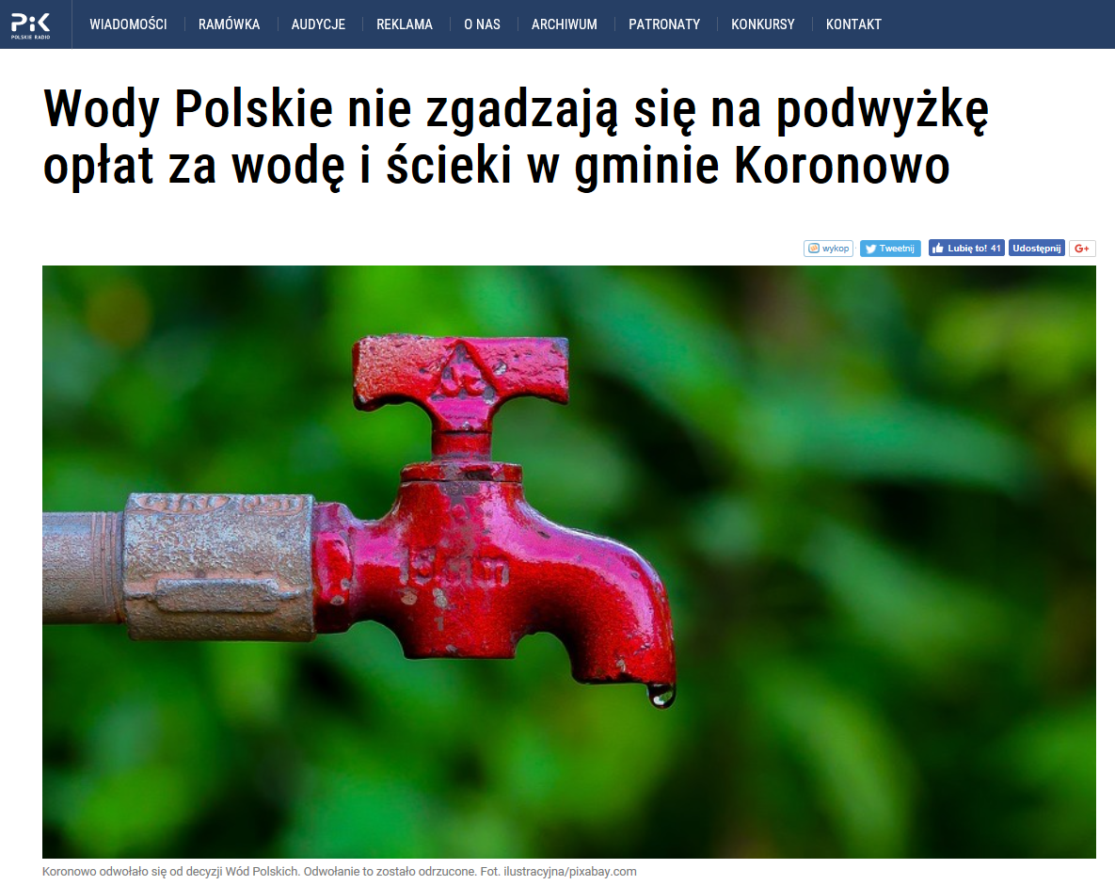
Przykład z Koronowa
Przedsiębiorstwo wodociągowo-kanalizacyjne chciało wprowadzić 500 % podwyżki. Wody Polskie odrzuciły wnioski.
W najbliższym terminie zostanie złożony nowy wniosek.

Slide 9
Przykład Podkowy Leśnej
Kampania wyborcza prowadzona kosztem Wód Polskich
Regulator, wbrew informacjom podawanym przez Burmistrza, nie wymagał podwyższenia stawek za wodę i ścieki.
Wody Polskie kwestionują wysokie stawki.

Slide 10
Przykład z Radomia
Prezydent Miasta Radomia Radosław Witkowski w wywiadzie dla mediów zarzucił Wodom Polskim podwyższanie stawek za wodę. Po naszej stanowczej interwencji wycofał się z tego zarzutu.

Slide 11
Przykłady nadużyć w pobieraniu opłat za wodę i ścieki wykryte przez Wody Polskie
Mały zakład świadczy usługi dla 300 osób. W zakładzie wod-kan pracują cztery osoby, a pensja kierownika zakładu wynosi 17, 5 tys. zł. Cena za m³ wody jest bardzo wysoka, gmina dopłaca do opłat ponoszonych przez mieszkańców, kosztem wydatków na edukację, aby wypłacać tę wysoką pensję.
W jednej z mniejszych miejscowości mały zakład świadczy usługę dla niewielu osób. W przyszłym roku taryfa znacząco wzrośnie, ze względu na fakt, że kierownik zakładu odchodzi na emeryturę i planuje wypłacić sobie bardzo wysoką odprawę. Złożą się na nią mieszkańcy.

Slide 12
Strony w procesie weryfikacji taryf
Stronami w procesie weryfikacji taryf dokonywanej przez organ regulacyjny są:
Przedsiębiorstwa wodociągowo-kanalizacyjne
Prezydent Miasta – Burmistrz – Wójt
Przedsiębiorstwu i władzom samorządowym przysługuje prawo do odwołania się od każdej decyzji wydanej przez Wody Polskie - organ regulacyjny.
Mieszkańcom przysługuje prawo do zakwestionowania wysokości taryf poprzez złożenie skargi do Urzędu Ochrony Konkurencji i Konsumentów.

Slide 13
Dopłaty do taryf
Rada gminy może podjąć uchwałę o dopłacie dla jednej, wybranych lub wszystkich taryfowych grup odbiorców usług. Dopłatę gmina przekazuje przedsiębiorstwu wodociągowo-kanalizacyjnemu.
art. 24 ust 6 ustawy o zbiorowym zaopatrzeniu w wodę i zbiorowym odprowadzaniu ścieków

Slide 14
www.wody.gov.pl

